Slide 1
Dessin Industriel 6 Ensembles de pièces : Distinction, Vocabulaire et la suite
SMT 1 Etude de mécanismes
Kostas Politis

Slide 2
Dessin Industriel : Introduction
Présentation 1
Les vues et les trois lignes
Présentation 2
Créer une vue : Les trois tâches
Présentation 3
Intersection de volumes cylindriques
Présentation 4
Coupes
Filetage / Taraudage
Présentation 5
Ensemble de pièces
Présentation 6
Bases du Dessin Industriel
Contenu

Slide 3
Mécanisme
Un mécanisme est un ensemble de pièces.
On peut distinguer deux sous-ensembles de pièces d’un mécanisme:
Les pièces qui sont fixes
Les pièces qui sont mobiles
Dans les deux cas, les pièces sont sollicitées par les efforts de contacts ou de couples. Le but d’un dessin technique d’un ensemble de pièces est de mettre en évidences ces deux sous-ensembles.

Slide 4
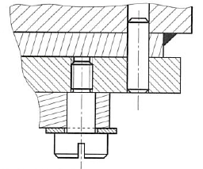
Les hachures en différentes inclinaisons indiquent différentes pièces
Pour distinguer les différentes pièces qui appartiennent à un mécanisme nous utilisons différentes inclinaisons pour les hachures.
(et on garde la même hachure pour tous les vues!)
Dans ce dessin on distingue avec cette règle 5 pièce différentes, indiquées sur la figure avec 5 couleurs différentes.
Par contre, on peut comprendre que nous avons aussi 2 pièces qui n’ont pas été hachurées : la vis et la goupille.
Et un détail qui n’est pas considère comme pièce : la soudure!

Slide 5
Les hachures en différentes inclinaisons indiquent différentes pièces
Pour distinguer les différentes pièces qui appartiennent à un mécanisme nous utilisons différentes inclinaisons pour les hachures
(et on garde la même hachure pour tous les vues!)
Sur ce dessin on distingue avec cette règle 5 pièces différentes, indiquées sur la figure avec 5 couleurs différentes.
Par contre, on peut comprendre que nous avons aussi 2 pièces qui n’ont pas été hachurées : la vis et la goupille.
Et un détail qui n’est pas considère comme pièce : la soudure!

Slide 6
Les hachures en différentes inclinaisons indiquent différentes pièces
Pour distinguer les différentes pièces qui appartiennent à un mécanisme nous utilisons différentes inclinaisons pour les hachures.
(et on garde la même hachure pour tous les vues!)
Sur ce dessin on distingue avec cette règle 5 pièces différentes, indiquées sur la figure avec 5 couleurs différentes.
Par contre, on peut comprendre que nous avons aussi 2 pièces qui n’ont pas été hachurées : la vis et la goupille.
Et un détail qui n’est pas considère comme pièce : la soudure!
Pièce 5
Pièce 4
Pièce 3
Pièce 2
Rondelle

Slide 7
Les hachures en différentes inclinaisons indiquent différentes pièces
Pour distinguer les différentes pièces qui appartiennent à un mécanisme nous utilisons différentes inclinaisons pour les hachures.
(et on garde la même hachure pour tous les vues!)
Sur ce dessin on distingue avec cette règle 5 pièces différentes, indiquées sur la figure avec 5 couleurs différentes.
On observe également 2 pièces qui n’ont pas été hachurées : la vis et la goupille.
Et un détail qui n’est pas considère comme pièce : la soudure!
Pièce 5
Pièce 4
Pièce 3
Pièce 2
Goupille
Rondelle
Vis

Slide 8
Les hachures en différentes inclinaisons indiquent différentes pièces
Soudure
Pour distinguer les différentes pièces qui appartiennent à un mécanisme nous utilisons différentes inclinaisons pour les hachures.
(et on garde la même hachure pour tous les vues!)
Sur ce dessin on distingue avec cette règle 5 pièces différentes, indiquées sur la figure avec 5 couleurs différentes.
On observe également 2 pièces qui n’ont pas été hachurées : la vis et la goupille.
Et un détail qui n’est pas considéré comme pièce : la soudure!
Pièce 5
Pièce 4
Pièce 3
Pièce 2
Goupille
Rondelle
Vis

Slide 9
Les pièces qui ne sont jamais hachurées sont …
Tous les axes en coupe longitudinale : lignes d’arbres, goujons, tiges
Les clavettes, goupilles et les vis en coupe longitudinale
Sphères et formes sphériques pour tous les coupes
Ecrous (sauf exception : écrous à encoches)
(les bras et le nervures sont jamais hachurés non plus : voir vocabulaire de formes)
Si nous devrons indiquer un détail sur une coupe longitudinale d’un axe,
pour un clavette montée par exemple, on utilise une coupe partielle
Nous devrons savoir leurs représentations les plus souvent rencontrées sur un dessin industriel !! Mais pas que ça …

Slide 10
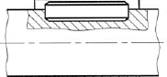
Les pièces qui ne sont jamais hachurées sont …
Tous les axes en coupe longitudinale : lignes d’arbres, goujons, tiges
Les clavettes, goupilles et les vis en coupe longitudinale
Sphères et formes sphériques pour tous les coupes
Ecrous (sauf exception : écrous à encoches)
(les bras et le nervures sont jamais hachurés non plus : voir vocabulaire de formes)
Si nous devons indiquer un détail en coupe longitudinale d’un axe,
pour une clavette montée par exemple,
Nous devrons savoir leurs représentations les plus souvent rencontrées sur un dessin industriel !! Mais pas que ça …
Faute : Clavette hachurée en coupe longitudinale
Faute : Axe hachuré en coupe longitudinale

Slide 11
Les pièces qui ne sont jamais hachurées sont …
Tous les axes en coupe longitudinale : lignes d’arbres, goujons, tiges
Les clavettes, goupilles et les vis en coupe longitudinale
Sphères et formes sphériques pour tous les coupes
Ecrous (sauf exception : écrous à encoches)
(les bras et le nervures sont jamais hachurés non plus : voir vocabulaire de formes)
Si nous devons indiquer un détail en coupe longitudinale d’un axe,
pour une clavette montée par exemple,
Nous devrons savoir leurs représentations les plus souvent rencontrées sur un dessin industriel !! Mais pas que ça …
Correct : Clavette sans hachures en coupe longitudinale
Faute : Axe hachuré en coupe longitudinale

Slide 12
Les pièces qui ne sont jamais hachurées sont …
Tous les axes en coupe longitudinale : lignes d’arbres, goujons, tiges
Les clavettes, goupilles et les vis en coupe longitudinale
Sphères et formes sphériques pour tous les coupes
Ecrous (sauf exception : écrous à encoches)
(les bras et le nervures sont jamais hachurés non plus : voir vocabulaire de formes)
Si nous devons indiquer un détail en coupe longitudinale d’un axe,
pour une clavette montée par exemple, on utilise une coupe partielle.
Nous devrons savoir leurs représentations les plus souvent rencontrées sur un dessin industriel !! Mais pas que ça …
La clavette ne pas hachurée
La hachure d’un axe pour une coupe longitudinale n’est autorisée que pour les coupes locales !!

Slide 13
Les pièces qui ne sont jamais hachurées sont …
Tous les axes en coupe longitudinale : lignes d’arbres, goujons, tiges
Les clavettes, goupilles et les vis en coupe longitudinale
Sphères et formes sphériques pour tous les coupes
Ecrous (sauf exception : écrous à encoches)
(les bras et le nervures sont jamais hachurés non plus : voir vocabulaire de formes)
Si nous devons indiquer un détail en coupe longitudinale d’un axe,
pour une clavette montée par exemple, on utilise une coupe partielle.
Afin qu’on distingue sur un dessin industriel les différents pièces, Il faut qu’on sache leurs représentations normalisées !! Mais uniquement …

Slide 14
Qu’est-ce qu’on doit savoir pour avancer ?
La règle de représentation de différentes pièces par différentes hachures et
Les pièces qui sont jamais hachures
forment les deux premier pas pour avancer dans l’étude de mécanismes!
On doit aussi savoir :
Le vocabulaire technique utilisé pour décrire quelque formes géométriques rencontrés fréquemment. Les deux pages suivantes contiennent ce vocabulaire. Lisez plusieurs fois ces deux pages!!!
Les linges d’hachures qui définissent les différents matériaux utilisés
Les représentations des pièces normalisées

Slide 15
Qu’est-ce qu’on doit savoir pour avancer ?
La règle de représentation de différentes pièces par différentes hachures et
Les pièces qui sont jamais hachures
forment les deux premier pas pour avancer dans l’étude de mécanismes!
On doit aussi savoir :
Le vocabulaire technique utilisé pour décrire quelque formes géométriques rencontrés fréquemment. Les deux pages suivantes contiennent ce vocabulaire. Lisez plusieurs fois ces deux pages!!!
Les linges d’hachures qui définissent les différents matières utilisées
Les représentations des pièces normalisées
Présentations : 7, 8, 9

Slide 16
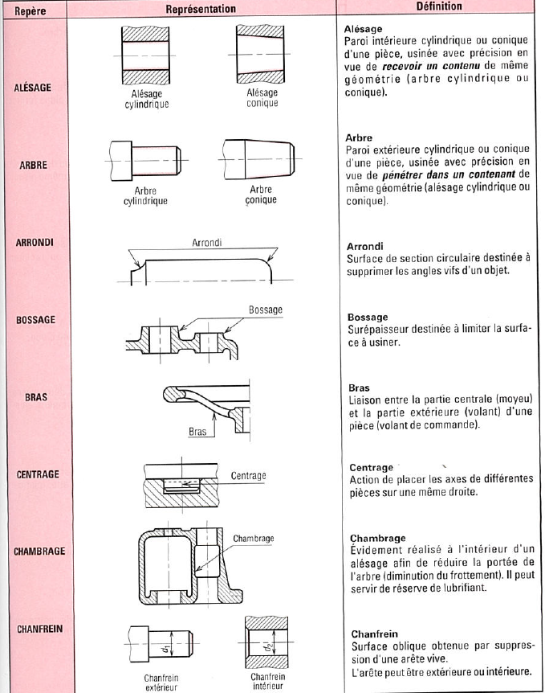
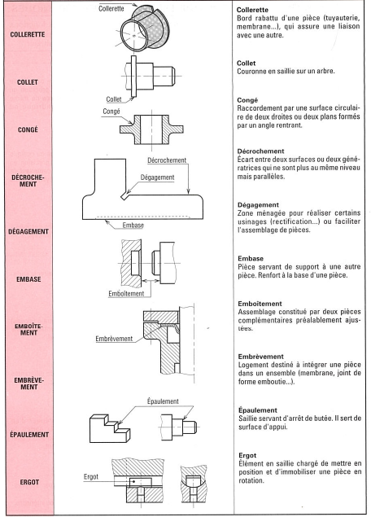
V O
C
A
B
U
L
A
I
R
E
D
E
F
O
R
M
E
S
1

Slide 17
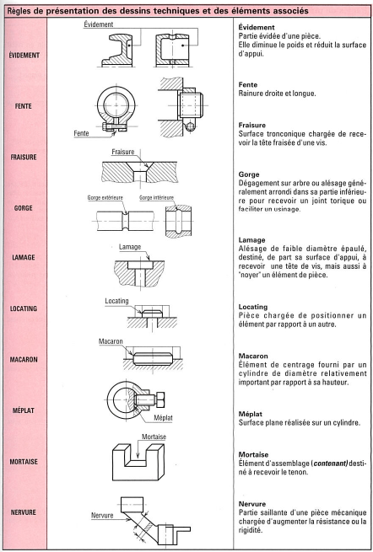
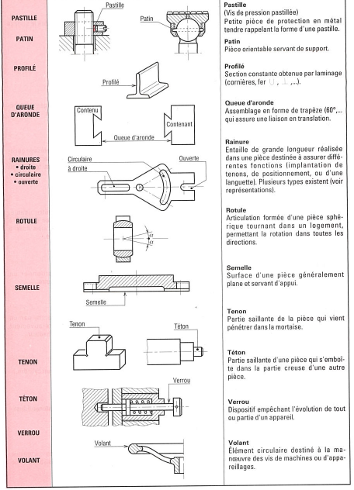
V O
C
A
B
U
L
A
I
R
E
D
E
F
O
R
M
E
S
2

Slide 18
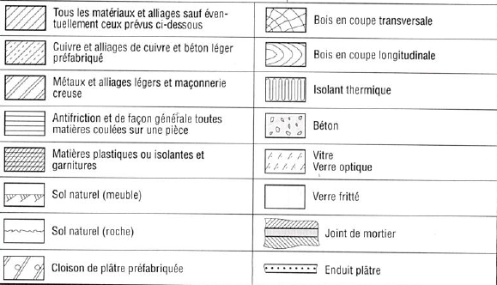
Les hachures en différentes lignes indiquent différents matières de pièces
En général la hachure classique qu’on voit sur les dessins industrielles sont toujours les hachures indiquées avec des lignes de la même inclinaison et la même intra-distance. Cette hachure indique, dans le plupart de cas, une pièce en acier (ang : steel).
Différents types de hachures indiquant la matière d’une pièces par deux références différentes en français et en anglais
(on utilise la référence en français, mais savoir les noms de matériaux en anglais est très important)

Slide 19
Les hachures en différentes lignes indiquent différents matières de pièces
En général la hachure classique qu’on voit sur les dessins industrielles sont toujours les hachures indiquées avec des lignes de la même inclinaison et la même intra-distance. Cette hachure indique, dans le plupart de cas, une pièce en acier (ang : steel).
Les plus souvent croisés aux dessins étudiés
Différents types de hachures indiquant la matière d’une pièces par deux références différentes en français et en anglais
(on utilise la référence en français, mais savoir les noms de matériaux en anglais est très important)

Slide 20
Les hachures en différentes lignes indiquent différents matières de pièces
En général la hachure classique qu’on voit sur les dessins industrielles sont toujours les hachures indiquées avec des lignes de la même inclinaison et la même intra-distance. Cette hachure indique, dans le plupart de cas, une pièce en acier (ang : steel).
Les plus souvent croisés aux dessins étudiés
REAGIR
(a) Répondez à la page 15 de votre poly.
(b) Page 113 : Quelle matière est utilisée pour la fabrication de l’hélice ?
Combien de pales a cette hélice ?
Différents types de hachures indiquant la matière d’une pièces par deux références différentes en français et en anglais
(on utilise la référence en français, mais savoir les noms de matériaux en anglais est très important)

Slide 21
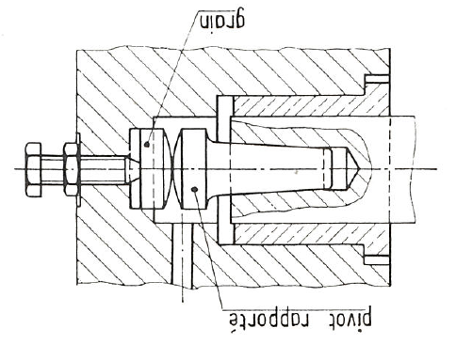
Un exemple
Ce dessin représente une partie d’un palier de butée.
Ce mécanisme assure le transfert de l’effort axial qu’il est généré par une partie du mécanisme que l’on ne visualise pas ici.
Nous allons interpréter le dessin.
Vis
Ecrou

Slide 22
Exemple : Interprétation
Trois différents types de hachures indiquent la présence de trois pièces. L’axe ici est hachuré pour permettre la représentation d’un détail : comment le pivot est fixé sur l’axe.
Les pièces suivantes ne sont pas hachurées :
Le pivot, le grain (en forme de macaron), le vis et son écrou.
On conte 7 pièces en total.
Vis
Ecrou

Slide 23
Exemple : Interprétation
Trois différents types de hachures indiquent la présence de trois pièces. L’axe ici est hachuré pour permettre la représentation d’un détail : comment le pivot est fixé sur l’axe.
Les pièces suivantes ne sont pas hachurées :
Le pivot, le grain (en forme de macaron), le vis et son écrou.
On conte 7 pièces en total.
Vis
Ecrou

Slide 24
Exemple : Interprétation
Trois différents types de hachures indiquent la présence de trois pièces. L’axe ici est hachuré pour permettre la représentation d’un détail : comment le pivot est fixé sur l’axe.
Les pièces suivantes ne sont pas hachurées :
Le pivot, le grain (en forme de macaron), le vis et son écrou.
On conte 7 pièces en total.
Vis
Ecrou
Observez les lignes cachées. Que les lignes cachées les plus importantes pour interpréter le dessin ont été dessinées!

Slide 25
Exercice 1 : Comprendre l’extraction de pièces
Observez les lignes cachées. Seules les lignes cachées les plus importantes pour interpréter le dessin ont été dessinées!
Par exemple, nous ne voyons pas toutes les lignes cachées du coussinet à collerette (fabrique en cuivre – comment est-il indique au dessin ?), ni toutes les lignes cachées du corps.
Nous allons extraire ces deux pièces pour mieux comprendre quelle lignes cachées ne sont pas représentées.
Vis
Ecrou

Slide 26
Exercice : Extraction du corps et du coussinet
Cet exercice démontre comment on travail pour extraire une pièce:
Nous commençons par la reproduction de la frontière indiquée par le même type de hachure que pour la pièce (cette étape est déjà faite ici pour le corps – à faire pour le coussinet)
Nous ajoutons les lignes pour fermer les contours (à faire)
Nous (a) corrigeons les lignes visibles (à faire) , (b) ajoutons les lignes cachées (à faire) , mixtes (à faire) et (c) les hachures si nécessaire (à faire)
Corps
Coupe de la partie exposée
Coussinet à collerette
Vue de face (sans coupe)

Slide 27
Solution et autres Questions
Quelle arête correspond à l’intersection des deux cylindres ? Est-elle bien représenter ? Expliquez
Quelles arêtes cachées du coussinet n’ont pas été représentées au dessin initial ?
Quelles arêtes cachées de l’axe ont été représentées au dessin initial ?
Quelles arêtes cachées du corps n’ont pas été représentées au dessin initial ?
NOTE : POUR REPONDRE A CES QUESTIONS VOUS DEVREZ UTILISER LE
VOCABULAIRE TECHNIQUE SI NON C’EST IMPOSSIBLE DE DONNE UNE REPONSE CLAIRE
Corps
Coupe de la partie exposée
Coussinet à collerette
Vue de face (sans coupe)

Slide 28
Réponses aux Questions
Contenu
Le chambrage contenant la tête du pivot est connecté avec un alésage cylindrique d’un diamètre beaucoup plus petit que celui du chambrage. Leur intersection est une courbe que sa projection est approchée correctement par une droite. (Le petit alésage cylindrique sert à remplir le chambrage avec de l’huile de graissage.)
(a) L’arête correspondante à la projection de la surface plane d’appui de la collerette. (b) L’arête correspondante à la projection de la surface plan le plus éloignée de la collerette.
(a) L’arête définissant le début de l’alésage cylindrique (fin de l’alésage conique) du trou borgne de l’axe. (b) L’arête définissant le début de l’alésage conique du trou borgne de l’axe. (Les deux sont derrières du pivot.)
(a) L’arête verticale correspondant à la surface plane de l’épaulement de l’alésage du corps (derrière l’alésage cylindrique du pivot). (b) L’arête correspondante à la projection de la surface plane de l’appui corps-coussinet.
Corps
Coupe de la partie exposée
Coussinet à collerette
Vue de face (sans coupe)

